Slide 1
Большая ступа в санчи.
Работу выполнила ученица 10 класса
Шабалдина Анна.

Slide 2
История.
Главной достопримечательностью Санчи является первая в истории ступа. Она была возведена по приказу императора Ашоки в III в. до н. э. На рельефах изображены не только индийцы, но и люди в греческих одеждах. Задуманная в качестве наглядного символа Колеса дхармы, ступа в Санчи послужила прообразом всех последующих ступ. Расположенная поблизости сорокатонная колонна Ашоки была привезена сюда из Чунара.
Большая ступа в Санчи

Slide 3
история
В начале правления династии Шунга (II в. до н. э.) Великая ступа подверглась поруганию (если не полному сносу), однако вскоре была отстроена и расширена вдвое против первоначального размера. На исходе II в. до н. э. индо-греческий посол Гелиодор возвёл знаменитую колонну в пяти милях от ступы. Ещё через несколько десятилетий появилось четверо каменных ворот, украшенных изысканной резьбой.
Санчи продолжал оставаться крупным центром буддийского искусства до XII века, когда в центральной Индии утвердился ислам, а буддийские святыни стали приходить в упадок. Среди построек I-го тыс. н. э. особенной славой пользуется Храм № 17, датируемый V в. н. э., — один из самых ранних буддийских храмов Индии.

Slide 4
Во время правления царя Ашоки в архитектуре империи Маурьев получили распространение буддийские мемориальные и погребальные сооружения — ступы. В отличие от других буддийских построек, имевших внутренние помещения и вход, ступа была монолитной и цельной. Ее архитектура восходит к индуистским погребальным курганам.
Ранние ступы служили местом захоронения реликвий самого Будды.

Slide 5
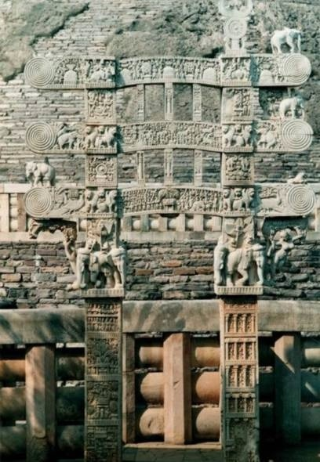
Легенда о возведении ступы.
Существует легенда о том, что Будду спросили, какой должна быть его гробница. Учитель расстелил на земле свой плащ и перевернул на него круглую чашу для сбора подаяний. Так ступа приобрела свою полусферическую форму. Полусфера, символ Неба и бесконечности, в буддизме означает паринирвану Будды (то есть его окончательное освобождение от мира), а также и самого Будду.

Slide 6
Большая ступа в Санчи. III—II вв. до н. э. (ограда II в. до н. э., ворота I в. до н. э.). Восточные ворота. Фрагмент

Slide 7
Большая ступа в Санчи являет собой полусферу без внутреннего помещения. Расположена она на круглой платформе, диаметр которой - 30 метров. На платформе организована терраса, которая и служила для проведения церемоний. Лестницы, ведущие на террасу, расположены с южной стороны. Сам цоколь, как и собственно ступа, сложен из крупного камня и кирпича. Здесь хранятся реликвии, связанные с деятельностью будды. В древности ступа была белой, а платформа и ворода - красными. Сам этот комплекс был окружен деревянными постройками монахов, живших здесь, но до нашего времени они не сохранились.

Slide 8
Ступа
Ступа была изначально могильным курганом, почитаемым местным населением. Нам известно, что буддизм перенял культ ступы и что по велению Ашоки их воздвигали в честь Будды по всей территории Индии. Еще одну можно увидеть в Непале, сохранившуюся почти в том же виде, какой она имела во времена великого императора. Раскопки, проводимые на месте более древней ступы, позволили выяснить ее главные черты. Это были широкие полусферические купола с маленькой комнатой в центре, где хранились реликвии Будды, помещенные в ларец, который зачастую был очень искусно вырезан из хрусталя.

Slide 9
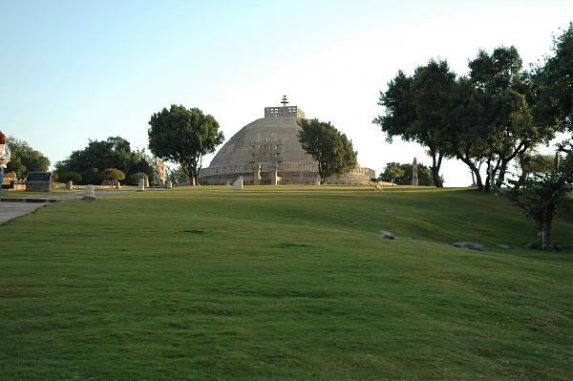
Во II в. до н. э. древняя ступа в Санчи была расширена приблизительно до сорока метров в диаметре; затем она была облицована тесаным камнем поверх основной кладки, а проход для процессий, расположенный на уровне земли, был повторен на высоте пятнадцати метров еще одним коридором на террасе. Древние изгороди из резного дерева были заменены каменными опорами в три метра высотой, соединенными штырями в пазах по примеру столярных изделий. Наконец, к концу I в. до н. э. с четырех сторон света были сооружены четыре монументальных входа (торана). Возле этой большой ступы находились ступы поменьше и монастырские постройки.

Slide 10
СА́НЧИ, деревня в Центральной Индии, штат Мадхья-Прадеш. Группа буддийских памятников, из них наиболее знаменита ступа № 1, или Большая ступа, — ранняя из сохранившихся на территории Индии ступ, символ священной горы Меру (высота ступы 16,5 м, до верхнего зонтика 23,6 м, диаметр основания 36,6 м). Первая святыня на этом месте сооружена около 250 до н. э. при царе Ашоке, пытавшемся превратить буддизм в государственную религию. П
Каменные ворота-торана Большой ступы в Санчи. 1 в. до н.э.

